Slide 1
Разработка примерных основных образовательных программ по направлениям подготовки и специальностям решения и проблемы
УГСН «Авиационная и
ракетно-космическая техника»
ГУЗЕВА ТАТЬЯНА АЛЕКСАНДРОВНА
НАЧАЛЬНИК УПРАВЛЕНИЯ ОБРАЗОВАТЕЛЬНЫХ СТАНДАРТОВ И ПРОГРАММ МГТУ им. Н.Э. Баумана

Slide 2
Актуализация ФГОС
Уровни квалификации
ФГОС ВО
Профессио-нальные стандарты
Аспирантура,
Ассистентура, ординатура
8
Магистратура, специалитет
7
ФГОС 3++
Бакалавриат
6

Slide 3
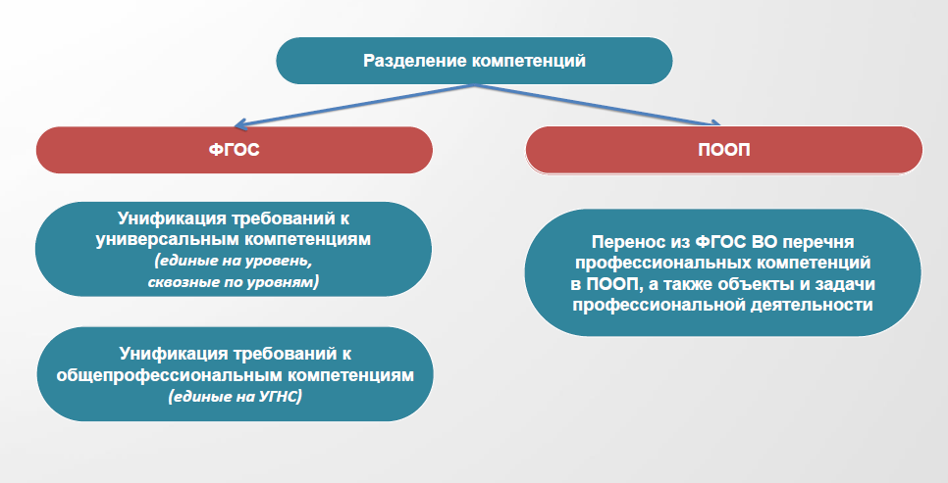
Изменения в ФГОС ВО 3++

Slide 4
Изменения в ФГОС ВО 3++

Slide 5
УГСН Авиационная и ракетно-космическая техника
24.03/04.01 Ракетные комплексы и космонавтика
24.03/04.02 Системы управления движением и навигация
24.03/04.03 Баллистика и гидроаэродинамика
24.03/04.04 Авиастроение
24.03/04.05 Двигатели летательных аппаратов
24.05.01 Проектирование, производство и эксплуатация ракет и ракетно-космических комплексов
24.05.02 Проектирование авиационных и ракетных двигателей
24.05.03 Испытание летательных аппаратов
24.05.04 Навигационно-баллистическое обеспечение применения космической техники
24.05.05 Интегрированные системы летательных аппаратов
24.05.06 Системы управления летательными аппаратами
24.05.07 Самолето- и вертолетостроение

Slide 6
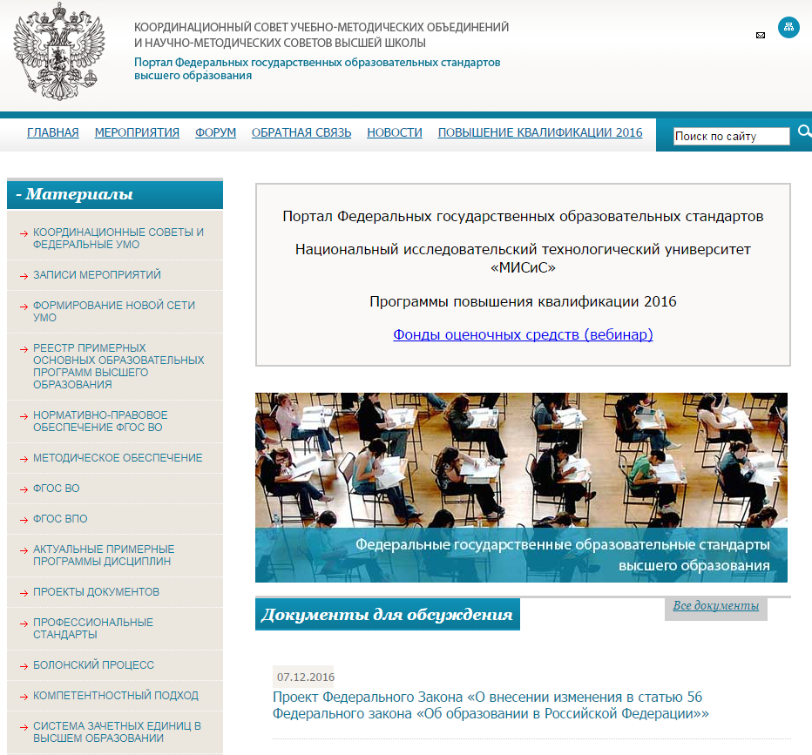
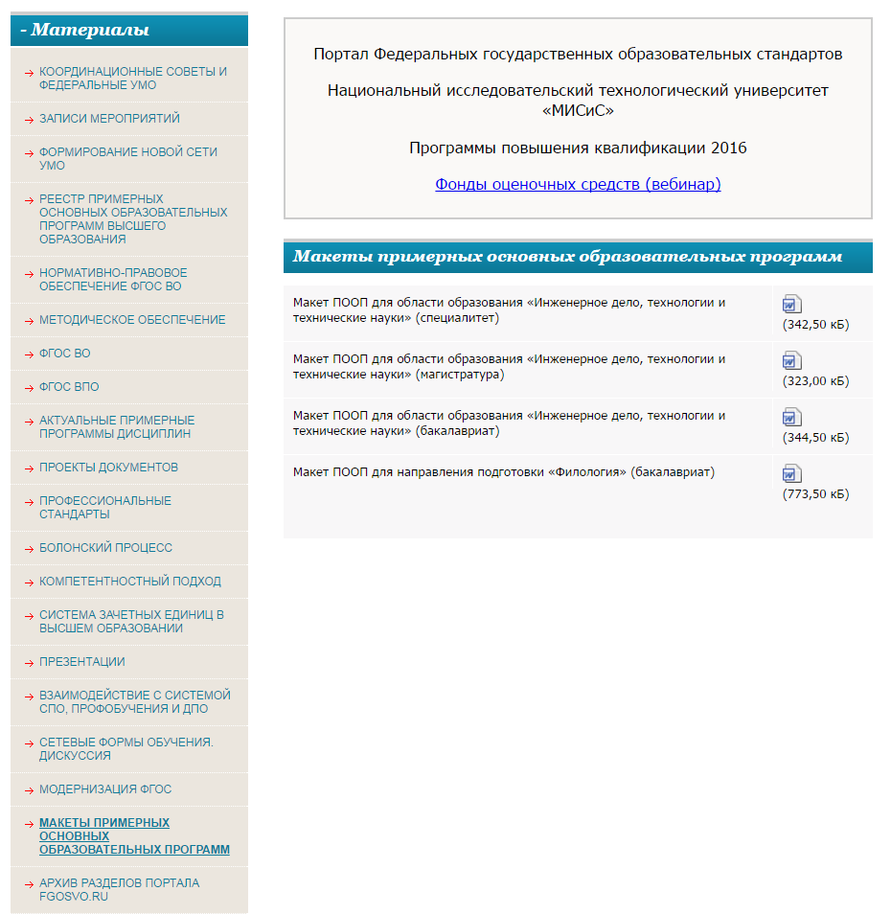
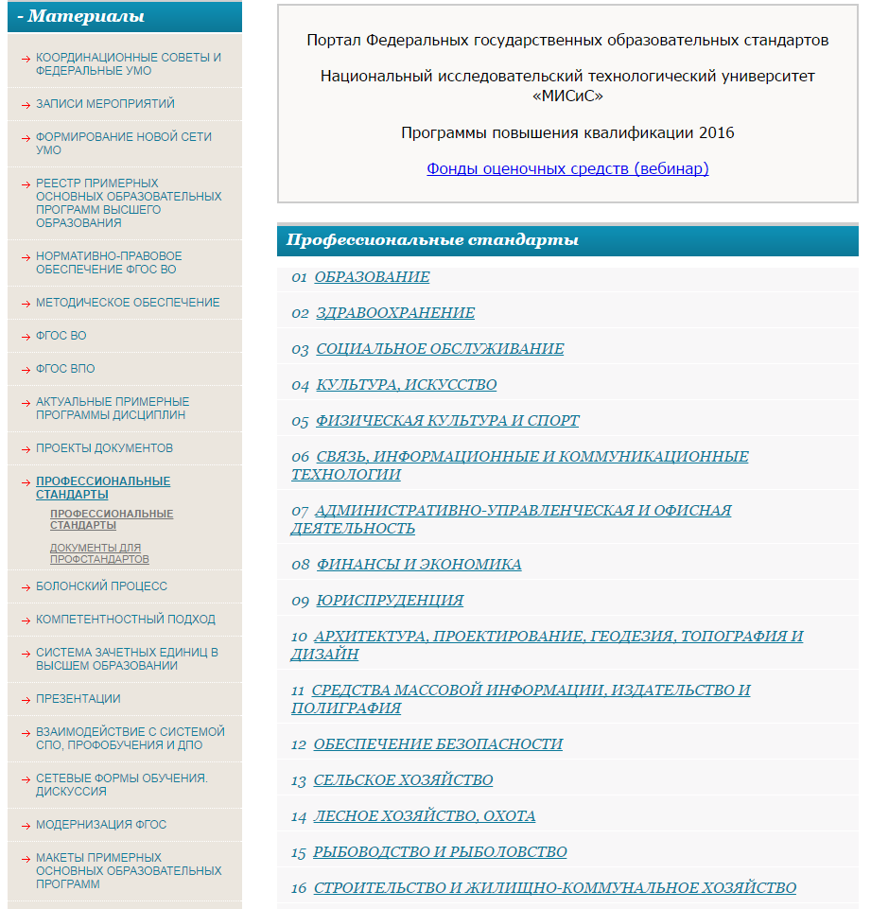
Актуальная информация по процессу модернизации образовательных стандартов представлена на портале
http://fgosvo.ru/

Slide 7
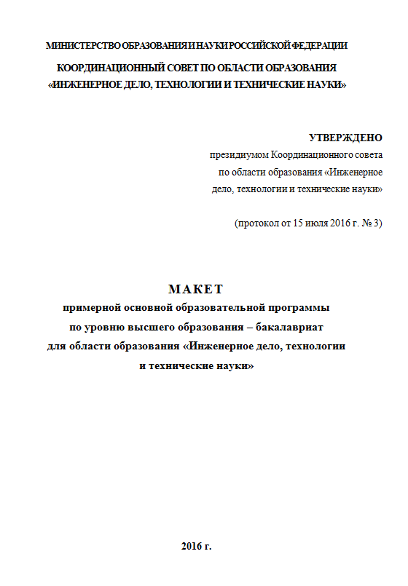
Макет ПООП для области образования «Инженерное дело, технологии и технические науки» (бакалавриат)

Slide 8
Структура ПООП
ЧАСТЬ I. НОРМАТИВНОЕ ОБЕСПЕЧЕНИЕ РЕАЛИЗАЦИИ ОБРАЗОВАТЕЛЬНОЙ ПРОГРАММЫ
I. ОБЩИЕ ПОЛОЖЕНИЯ
II. ТРЕБОВАНИЯ К СТРУКТУРЕ ПРОГРАММЫ
III. ТРЕБОВАНИЯ К РЕЗУЛЬТАТАМ ОСВОЕНИЯ ПРОГРАММЫ
IV. ТРЕБОВАНИЯ К УСЛОВИЯМ РЕАЛИЗАЦИИ ПРОГРАММЫ
ЧАСТЬ II. РЕКОМЕНДАЦИИ ПО ОБЕСПЕЧЕНИЮ РЕАЛИЗАЦИИ ПРОГРАММЫ
V. РЕКОМЕНДАЦИИ ПО ОПРЕДЕЛЕНИЮ ТИПОВ ЗАДАЧ И ЗАДАЧ ПРОФЕССИОНАЛЬНОЙ ДЕЯТЕЛЬНОСТИ ВЫПУСКНИКОВ
VI. РЕКОМЕНДАЦИИ ПО ФОРМИРОВАНИЮ ОРГАНИЗАЦИЕЙ ТРЕБОВАНИЙ К РЕЗУЛЬТАТАМ ОСВОЕНИЯ ПРОГРАММЫ
VII. МЕТОДИЧЕСКОЕ ОБЕСПЕЧЕНИЕ РЕАЛИЗАЦИИ ПРОГРАММЫ
VIII. РЕКОМЕНДАЦИИ ПО УЧЕБНО-МЕТОДИЧЕСКОМУ, МАТЕРИАЛЬНО-ТЕХНИЧЕСКОМУ И ФИНАНСОВОМУ ОБЕСПЕЧЕНИЮ ПРОГРАММЫ
ЧАСТЬ III. ПРИМЕРЫ МЕТОДИЧЕСКОГО ОБЕСПЕЧЕНИЯ РЕАЛИЗАЦИИ ОБРАЗОВАТЕЛЬНОЙ ПРОГРАММЫ

Slide 9
ЧАСТЬ I. НОРМАТИВНОЕ ОБЕСПЕЧЕНИЕ РЕАЛИЗАЦИИ ПРОГРАММЫ
Дополнительно в ПООП устанавливаются:
доля трудоемкости дисциплин, реализуемых с использованием дистанционных образовательных технологий (например, не менее 60 %);
соотношение базовой и вариативной частей программы;
перечень компетенций, а также индикаторы (показатели) их достижения, обеспечиваемые дисциплинами и практиками;
доля лиц (в приведенных к целочисленным значениям ставок), привлекаемых на условиях гражданско-правового договора, не должна превышать в общем количестве лиц, привлекаемых к реализации программы бакалавриата (например, 30 %).

Slide 10
ТРЕБОВАНИЯ К СТРУКТУРЕ ПРОГРАММЫ
Структура программы бакалавриата |  | Объем программы бакалавриата и ее структурных блоков в з.е.
Блок 1 | Дисциплины (модули) | не менее 160
Блок 2 | Практика | не менее 20
Блок 3 | Государственная итоговая аттестация | 6-9
Объем программы бакалавриата |  | 240
Структура программы бакалавриата |  | Объем программы бакалавриата и ее структурных блоков, з.е.
Блок 1 | Дисциплины (модули), в т.ч.: базовая часть | не менее 160 не менее 81
Блок 2 | Практика, в т.ч.: базовая часть | не менее 20 не менее 9
Блок 3 | Государственная итоговая аттестация | 6-9
Объем программы бакалавриата |  | 240

Slide 11
ЧАСТЬ I. НОРМАТИВНОЕ ОБЕСПЕЧЕНИЕ РЕАЛИЗАЦИИ ПРОГРАММЫ
Дополнительно в ПООП устанавливаются:
доля трудоемкости дисциплин, реализуемых с использованием дистанционных образовательных технологий (например, не менее 60 %);
соотношение базовой и вариативной частей программы;
доля лиц (в приведенных к целочисленным значениям ставок), привлекаемых на условиях гражданско-правового договора, не должна превышать в общем количестве лиц, привлекаемых к реализации программы бакалавриата (например, 30 %);
перечень компетенций, а также индикаторы (показатели) их достижения, обеспечиваемые дисциплинами и практиками.

Slide 12
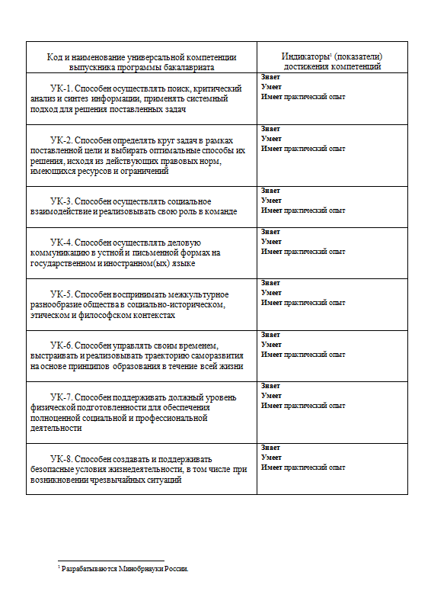
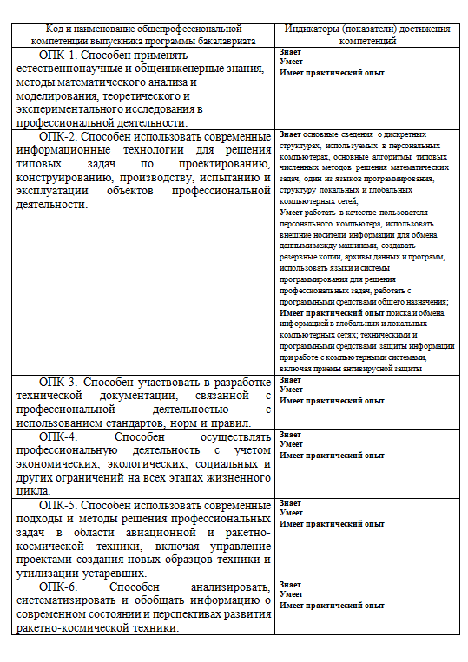
ТРЕБОВАНИЯ К СТРУКТУРЕ ПРОГРАММЫ

Slide 13
ЧАСТЬ II. РЕКОМЕНДАЦИИ ПО ОБЕСПЕЧЕНИЮ РЕАЛИЗАЦИИ ПРОГРАММЫ
Дополнительно в ПООП определяются:
типы задач профессиональной деятельности определяются с учетом формулировок видов профессиональной деятельности, выделенных в действующих ФГОС ВО;
перечень задач профессиональной деятельности, структурированный по типам задач, приведен в ПООП и может уточняться организациями, осуществляющими образовательную деятельность, в ОПОП;
на основе выделенных задач и объектов ПД (или областей знания) формулируются профессиональные компетенции, которые включается в соответствующий раздел ОПОП;
для каждой профессиональной компетенции с учетом основной цели вида ПД и требований к трудовым функциям из ПС (при наличии), организация определяет индикаторы достижения компетенции.

Slide 14
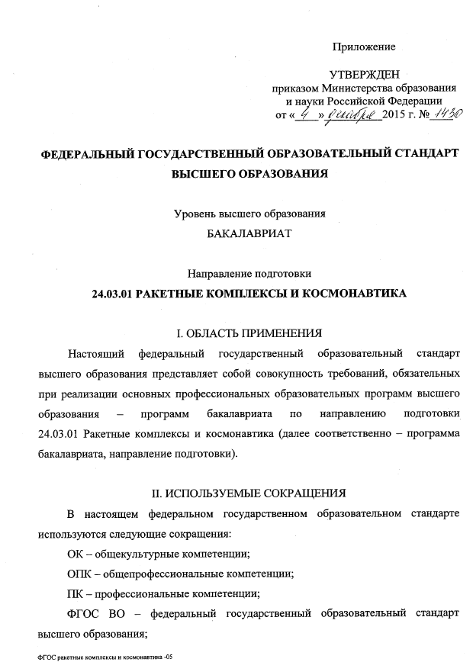
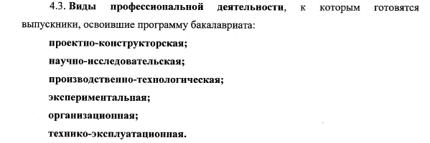
Типы задач профессиональной деятельности выпускников 24.03.01 «Ракетные комплексы и космонавтика»
Бакалавриат
проектно-конструкторская; научно-исследовательская; производственно-технологическая; экспериментальная; организационная; технико-эксплуатационная.

Slide 15
ЧАСТЬ II. РЕКОМЕНДАЦИИ ПО ОБЕСПЕЧЕНИЮ РЕАЛИЗАЦИИ ПРОГРАММЫ
Дополнительно в ПООП определяются:
типы задач профессиональной деятельности определяются с учетом формулировок видов профессиональной деятельности, выделенных в действующих ФГОС ВО;
перечень задач профессиональной деятельности, структурированный по типам задач, приведен в ПООП и может уточняться организациями, осуществляющими образовательную деятельность, в ОПОП;
на основе выделенных задач и объектов ПД (или областей знания) формулируются профессиональные компетенции, которые включается в соответствующий раздел ОПОП;
для каждой профессиональной компетенции с учетом основной цели вида ПД и требований к трудовым функциям из ПС (при наличии), организация определяет индикаторы достижения компетенции.

Slide 16
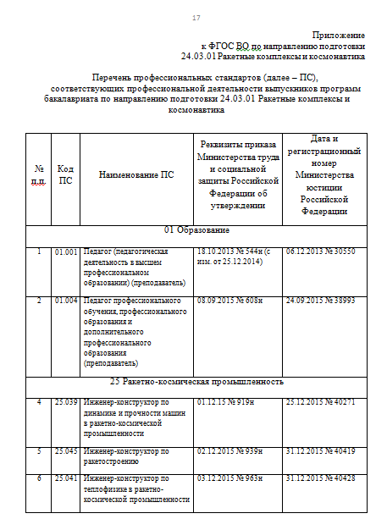
ФГОС ВО 3++ 2403.01 Приложение ПС

Slide 17
Определение задач профессиональной деятельности выпускников
Наименование вида ПД | Код и наименование ПС | Основная цель вида ПД | Обобщенная трудовая функция | Трудовая функция | Объект деятельности или область знания | Задачи ПД
Тип задач ПД _____________________________
Область ПД (по Реестру Минтруда) | Типы задач ПД | Задачи ПД | Объекты ПД (или области знания)
25 Ракетно-космическая промышленность | производственно-технологическая | выбирает технологический процесс и подготавливает технологическую оснастку, рабочую документацию и технологические карты для изготовления типовых композитных конструкций и изделий ракетно-космической техники | - современные и перспективные композитные конструкции - баллистические ракеты и их комплексы; - ракеты-носители, транспортные космические системы - пилотируемые и беспилотные космические аппараты, микро- и нано-спутники, орбитальные станции и спускаемые аппараты; - технологическая оснастка и производственные технологические процессы для изготовления объектов ракетной и ракетно-космической техники
 |  | принимает участие в разработке нормативно-технической документации, систем стандартизации и сертификации, методов и средств технологических испытаний и контроля качества изделий ракетно-космической техники
 |  | участвует в подготовке и проведении технологических испытаний…..

Slide 18
ЧАСТЬ II. РЕКОМЕНДАЦИИ ПО ОБЕСПЕЧЕНИЮ РЕАЛИЗАЦИИ ПРОГРАММЫ
Дополнительно в ПООП определяются:
типы задач профессиональной деятельности определяются с учетом формулировок видов профессиональной деятельности, выделенных в действующих ФГОС ВО;
перечень задач профессиональной деятельности, структурированный по типам задач, приведен в ПООП и может уточняться организациями, осуществляющими образовательную деятельность, в ОПОП;
на основе выделенных задач и объектов ПД (или областей знания) формулируются профессиональные компетенции, которые включается в соответствующий раздел ОПОП;
для каждой профессиональной компетенции с учетом основной цели вида ПД и требований к трудовым функциям из ПС (при наличии), организация определяет индикаторы достижения компетенции.

Slide 19
Профессиональные компетенции
Код и наименование ПК | Объект или область знания (при необходимости) | Задачи ПД
Тип задач ПД проектно-конструкторская
ПК-5 Способен осуществлять техническое сопровождение разработки проектной и рабочей конструкторской документации на ракетно-космическую технику | - баллистические ракеты и их комплексы; - ракеты-носители, транспортные космические системы - пилотируемые и беспилотные космические аппараты, микро- и нано-спутники, орбитальные станции и спускаемые аппараты; - технологическая оснастка для изготовления объектов ракетной и ракетно-космической техники | - участвует в разработке технических заданий на проектирование и конструирование изделий, входящих в ракетно-космический комплекс, а также технологической оснастки, необходимой для их изготовления; -участвует в определении параметров и объёмно-массовых характеристик систем, механизмов и агрегатов, входящих в состав ракетно-космического комплекса и космический аппарат

Slide 20
ЧАСТЬ II. РЕКОМЕНДАЦИИ ПО ОБЕСПЕЧЕНИЮ РЕАЛИЗАЦИИ ПРОГРАММЫ
Дополнительно в ПООП определяются:
типы задач профессиональной деятельности определяются с учетом формулировок видов профессиональной деятельности, выделенных в действующих ФГОС ВО;
перечень задач профессиональной деятельности, структурированный по типам задач, приведен в ПООП и может уточняться организациями, осуществляющими образовательную деятельность, в ОПОП;
на основе выделенных задач и объектов ПД (или областей знания) формулируются профессиональные компетенции, которые включается в соответствующий раздел ОПОП;
для каждой профессиональной компетенции с учетом основной цели вида ПД и требований к трудовым функциям из ПС (при наличии), организация определяет индикаторы достижения компетенции.

Slide 21
Индикаторы достижения компетенций
Код и наименование профессиональной компетенции | Код ПС (при наличии ПС) или ссылка на иные основания | Код трудовой функции (при наличии ПС) | Индикаторы достижения компетенции
ПК-5 Способен осуществлять техническое сопровождение разработки проектной и рабочей конструкторской документации на ракетно-космическую технику | 25.045 | A/01.6 A/02.6 | Знает виды конструкторских документов по ГОСТ 2.102-68, имеет представление об единой системе конструкторской документации (ЕСКД), видах и комплектности конструкторских документов по ГОСТ 2.102-2013, о стадиях разработки по ГОСТ 2.103-2013, о принятых обозначениях изделий и конструкторских документов по ГОСТ 2.201-80, о форматах по ГОСТ 2.301-68, об общих требованиях к текстовым документам по ГОСТ 2.106-96, нормативные документы, используемые в ракетно-космической отрасли. Умеет технически обеспечивать подготовку проектно-расчетной документации, корректировать рабочую документации на разрабатываемую и существующую РКТ; разрабатывать проекты документов для составления технических предложений на разрабатываемую РКТ и ее составные части, системы и агрегаты. Имеет практический опыт работ по техническому обеспечению подготовки проектно-расчетной документации, корректировки рабочей документации на разрабатываемую и существующую РКТ; разрабатки проектов документов для составления технических предложений на разрабатываемую РКТ и ее составные части, системы и агрегаты.

Slide 22
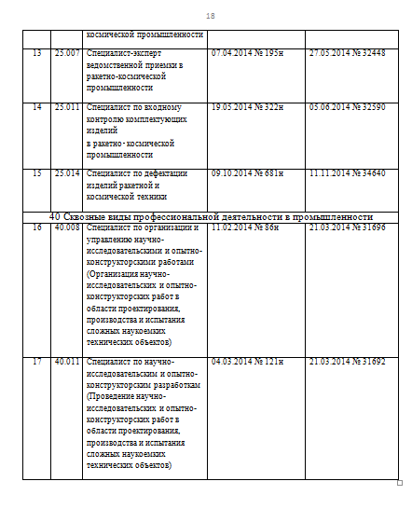
ФГОС ВО 3++ 2403.01 Приложение ПС

Slide 23
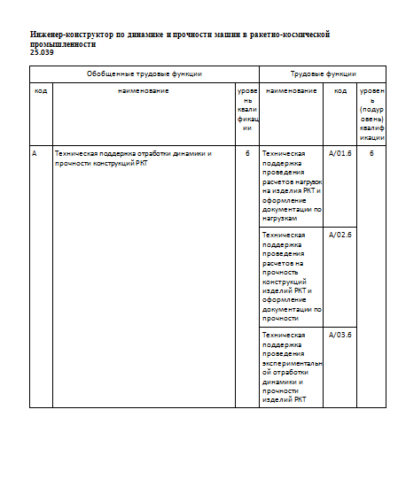
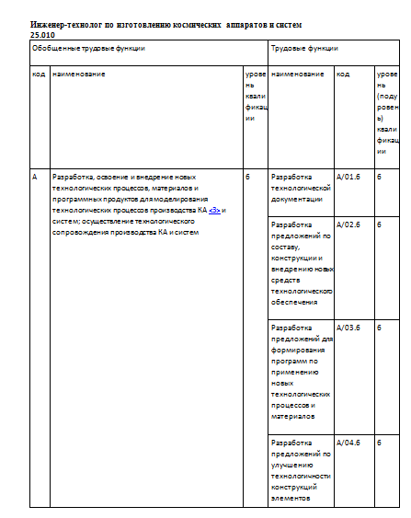
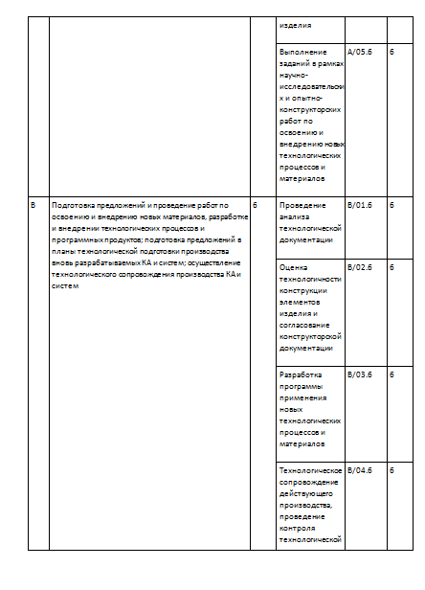
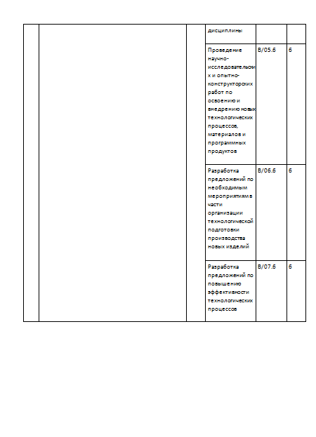
ПС 25.039 ПС 25.010

Slide 24
Возможное сопряжение ПС и ПООП
ПС | ПООП
ОТФ | Вид деятельности
ТФ | Компетенция (ПК)
ТД | Индикаторы (знать, уметь, владеть)
ПС | ПООП
ОТФ | Компетенция (ПК)
ТФ | Индикаторы (знать, уметь, владеть)

Slide 25
ФГОС ВО 3+ 24.03.01 «Ракетные комплексы и космонавтика»

Slide 26
ЧАСТЬ II. РЕКОМЕНДАЦИИ ПО ОБЕСПЕЧЕНИЮ РЕАЛИЗАЦИИ ПРОГРАММЫ
VII. МЕТОДИЧЕСКОЕ ОБЕСПЕЧЕНИЕ РЕАЛИЗАЦИИ ПРОГРАММЫ
VIII. РЕКОМЕНДАЦИИ ПО УЧЕБНО-МЕТОДИЧЕСКОМУ, МАТЕРИАЛЬНО-ТЕХНИЧЕСКОМУ И ФИНАНСОВОМУ ОБЕСПЕЧЕНИЮ ПРОГРАММЫ

Slide 27
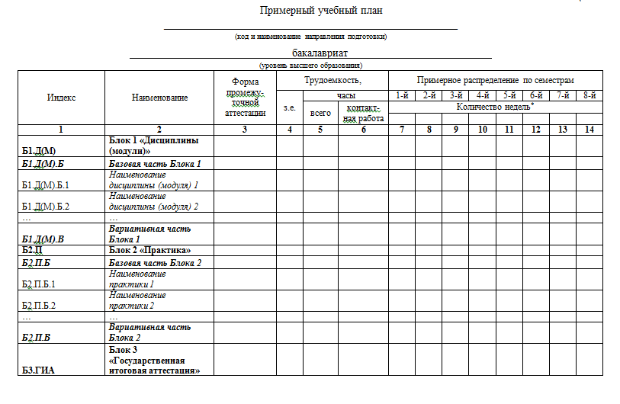
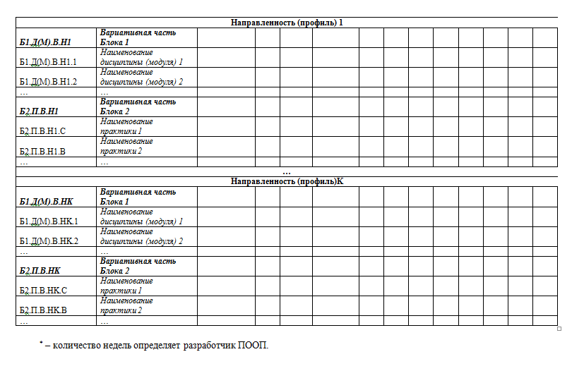
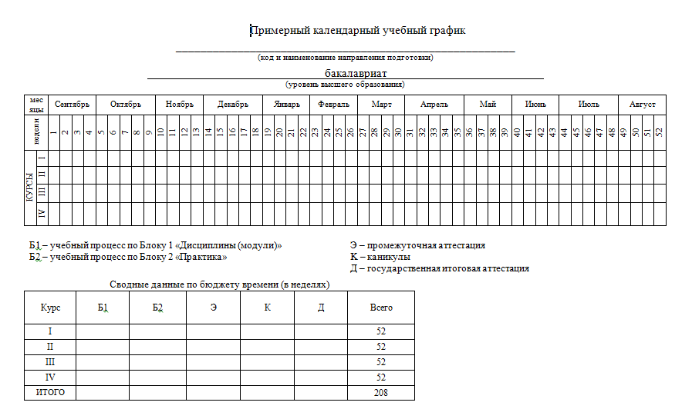
Примерный учебный план, календарный учебный график

Slide 28
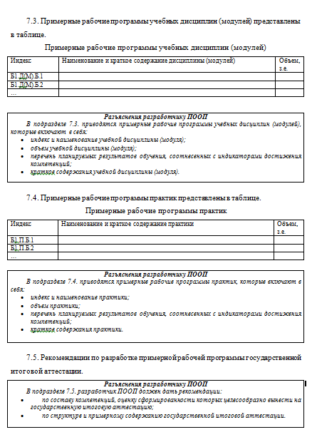
Рабочие программы учебных дисциплин, практик, ГИА

Slide 29
ЧАСТЬ II. РЕКОМЕНДАЦИИ ПО ОБЕСПЕЧЕНИЮ РЕАЛИЗАЦИИ ПРОГРАММЫ
VII. МЕТОДИЧЕСКОЕ ОБЕСПЕЧЕНИЕ РЕАЛИЗАЦИИ ПРОГРАММЫ
VIII. РЕКОМЕНДАЦИИ ПО УЧЕБНО-МЕТОДИЧЕСКОМУ, МАТЕРИАЛЬНО-ТЕХНИЧЕСКОМУ И ФИНАНСОВОМУ ОБЕСПЕЧЕНИЮ ПРОГРАММЫ

Slide 30
ЧАСТЬ III. ПРИМЕРЫ МЕТОДИЧЕСКОГО ОБЕСПЕЧЕНИЯ РЕАЛИЗАЦИИ ПРОГРАММЫ БАКАЛАВРИАТА
Разъяснения разработчику ПООП В этом разделе размещаются примеры реализации программ бакалавриата, так называемые «лучшие практики». На первом этапе разработчики ПООП включают в нее образцы примерных рабочих программ учебных дисциплин (модулей) из базовой части ОПОП (минимум одну программу дисциплины (модуля) и одну программу практики). В перспективе (поэтапно) ФУМО должно сформировать банк примерных программ учебных дисциплин (модулей) и практик, обеспечивающих формирование всех универсальных, общепрофессиональных и профессиональных компетенций, перечисленных в ПООП.

Slide 31
БЛАГОДАРЮ ЗА ВНИМАНИЕ!

